Slide 1
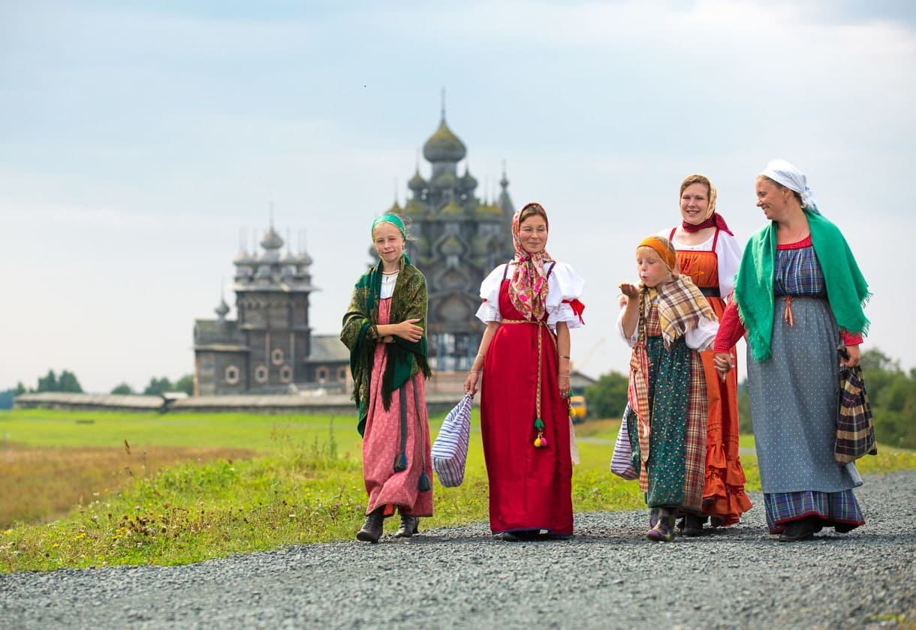
Песенное творчество Карелов
Посмотрите, пожалуйста фильм

Slide 2
Пройдите, пожалуйста, по ссылке:
https://vkvideo.ru/video-212632304_456239031

Slide 3
Что нового в манере пения вы узнали из мастер-класса?

